Slide 1




Digitaidot II
Tsemppiä urapolulle! –hanke
Kouluttaja Markku Salo
Kevät 2024
Minä digiosaajana

Slide 2
Kurssi Jäsennys
Oppitunti 1 Digitaitojen perusosaaja - kertausta
Oppitunti 2 Yhteistyö
Oppitunti 3 Digiosaaja
Oppitunti 4 Oman työn organisointi
Oppitunti 5 Hyötykäyttäjä

Slide 3

Minä digiosaajana
Syvennämme Digitaitojen perusosaaja –osaamismerkin taitoja vielä hieman tässä esityksessä.

Slide 4
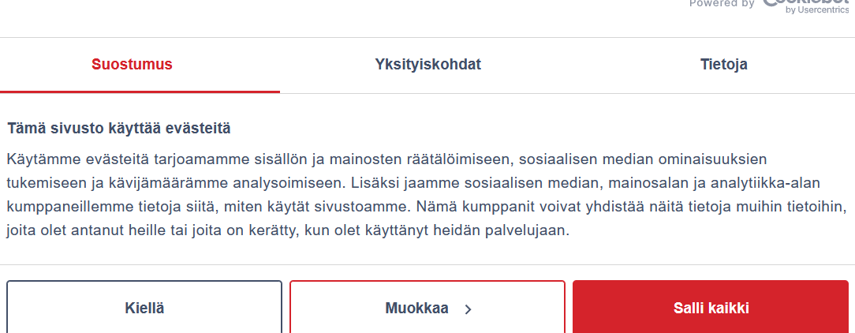
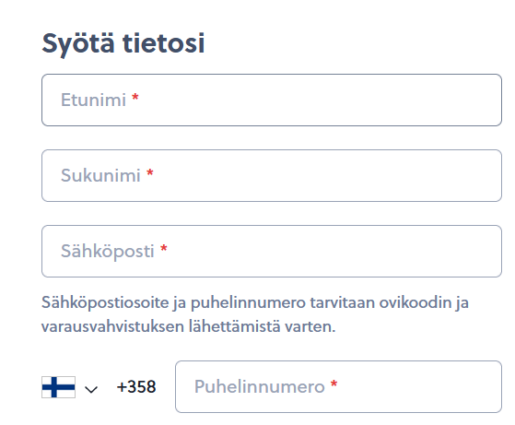
Digitaalinen jalanjälki
Verkossa toimiessasi jää erilaisia jälkiä
HTTP sormenjälki
jää verkkopalvelinten lokeihin
Tallennetut evästeet
Selaimeen tallennetut tiedot
jäävät omalle laitteellesi, josta niitä voivat eri palvelut ja laitteen toiset käyttäjät lukea

Slide 5
Digitaalinen jalanjälki
Yksityinen eli InPrivate / Incognito selaustila:
suojaa yksityisyyttäsi saman tietokoneen muilta käyttäjiltä. Sitä kannattaa käyttää siis erityisesti yhteiskäyttöisissä tietokoneissa.
Chrome, Edge: CTRL – VAIHTO – N
Firefox: CTRL – VAIHTO – P
Voit itse vaikuttaa mitä tietoja jää näkyviin:
Verkon käyttöön liittyvät:
Evästeiden hallinta
Selaimen yksityinen tila
VPN
Tiedontarkastuspyynnöt

Slide 6
Digitaalinen jalanjälki
Voit itse vaikuttaa mitä tietoja jää näkyviin:
Tietojen jakamiseen liittyvät:
Harkinta – mitä tietoja itsestäsi annat (esim. SOMEssa)
SOME-palvelujen yksityisyysasetukset
Tiedontarkastuspyynnöt
GDPRS
Sinulla on oikeus tarkastaa, muutattaa ja poistattaa palvelujen sinusta tallettamat tiedot
Palvelulla on laissa määritelty velvollisuus ilmoittaa mitä tietoa sinusta on talletettu. Tämä koskee niin viranomais- kuin kaupallisia palveluja.
Tarkastuspyynnön voi tehdä esimerkiksi sähköpostilla, www-palautelomakkeella, puhelinsoitolla tai kirjeellä.

Slide 7
Harjoitustehtävä
Verkossa toimimisesta ja palveluiden käyttämisestä jää verkkoon jälkiä. Mitkä seuraavista tiedoista sisältyvät digitaaliseen jalanjälkeen?
1. Sijaintitiedot
2. Viranomaispalveluihin antamasi tiedot
3. Verkkosivut, joilla olet käynyt
4. Pankkitilisi saldo
Oikeita vastauksia voi olla yksi tai useampi.

Slide 8
Digitaalinen identiteetti
Kaikki verkossa julkaisemasi voi jäädä pysyvästi näkyviin.
Mitä vähemmän kerrot nettipalveluille itsestäsi sitä paremmin olet turvassa.
Muista salasanaohjeet: 12 – 15 merkkiä, ei samaa salasanaa useaan palveluun
Muistele mitä asioita opimme SOMEsta (Digiosaaja 1): maltti, hyvät käytöstavat, kriittisyys ja yksityisyysasetusten tarkastaminen
Varminta olisi jos et koskaan kertoisi itsestäsi mitään nettipalveluille. Käytännössä tämä lienee useimmille mahdotonta.

Slide 9

Miksi tietoa kerätään?
Jos olet antamassa www-lomakkeeseen esimerkiksi yhteystietoasi, HETUasi, kotiosoitettasi tai kirjautumassa sisälle, tarkasta aina:
Sivun osoite on oikea
Selaimen yläpalkin lukko-kuvake näyttää lukittua
Oletko julkisessa ilmaisessa wifi-verkossa, jonka tarjoajasta sinulla ei ole tietoa?
Mieti myös onko sinun välttämätöntä antaa tietojasi juuri nyt
Tarvitseeko sinun antaa ykkös-sähköpostiosoitteesi?
Laittakaa.sitaroskapostianne.tanne.en.kuitenkaan.koskaan.lue.tata@gmail.com
Tekniset syyt: palvelut haluavat optimoida sivujen sujuvan toiminnan
Kaupalliset syyt: tietoja kerätään mainospartnereita varten, mikä mahdollistaa tehokkaamman kohdennetun mainonnan
Viranomaiset voivat saada palveluntarjoajan keräämän lokitiedon käyttöönsä vakavissa rikosepäilyissä
”Hämäräsivustot” kalastelevat ihmisten tietoja ja esimerkiksi myyvät niitä eteenpäin.

Slide 10
Harjoitustehtävä
Mihin digitaaliset palvelut käyttävät sinusta keräämäänsä tietoa? Valitse kaksi vaihtoehtoa.
1. Palveluiden kehittämiseen
2. Mainonnan kohdentamiseen
3. Tarjotakseen aina halvimman hinnan
4. Myydäkseen henkilötietojasi ilman lupaa muille osapuolille

Slide 11

Oma digiosaamisesi
Digiosaaminen koostuu
Ohjelmistojen käyttämisestä (aineiston tuottaminen)
Tiedonhakemisesta ja arvioinnista
Tiedon turvallisesta tallettamisesta ja jakamisesta
Järkevästä tavasta jakaa omia tietoja
Tietoturvaseikkojen tiedostamisesta
Eettisestä ja lakia noudattavasta toiminnasta
Ensimmäinen osaamisalue
Toinen osaamisalue

Slide 12
Omatyösken-telyä 6h
Mieti mikä Digiosaaja 1 –kurssilla esitelty toimisto-ohjelma
(tekstinkäsittely, taulukkolaskenta vai diaesitystyökalu) olisi sinulle hyödyllisin.
Harjoittele ohjelman käyttöä luomalla erilaisia asiakirjoja. Opiskele itsenäisesti käyttämällä hyväksesi esimerkiksi YouTuben opasvideoita. Tähän tehtävään voit käyttää niin paljon tunteja kuin haluat, eikä opettelu itse asiassa lopu ikinä.
Kun hallitset mielestäsi riittävästi yhtä työkalua, voit alkaa perehtyä myös toiseen.
Opastusta löydät Osuvat taidot –YouTube-kanavalta
https://www.youtube.com/@OsuvatTaidot

Slide 13
Omatyösken-telyä 1h
Suorita osaamismerkkitentti verkossa

Slide 14




Koulutus on Jatkuvan oppimisen ja työllisyyden palvelukeskuksen rahoittama. Palvelukeskus edistää työikäisten osaamisen kehittämistä ja osaavan työvoiman saatavuutta. Palvelukeskuksen toimintaa ohjaavat opetus- ja kulttuuriministeriö sekä työ- ja elinkeinoministeriö.
Koulutus on rahoitettu Euroopan unionin elpymis- ja palautumistukivälineellä (RRF), joka on EU:n elpymisvälineen (Next Generation EU) suurin ohjelma. Rahoituksen on myöntänyt Jatkuvan oppimisen ja työllisyyden palvelukeskus. Palvelukeskus edistää työikäisten osaamisen kehittämistä ja osaavan työvoiman saatavuutta. Palvelukeskuksen toimintaa ohjaavat opetus- ja kulttuuriministeriö sekä työ- ja elinkeinoministeriö.
sastamalanopisto.fi/hankkeet/tsemppia-urapolulle

